Slide 1

Nicaragua
Instrumentos financieros para la transferencia del riesgo
Luz Elena Sequeira G.
Ministerio de Hacienda y Crédito Público

Slide 2
¿Qué se entiende por Riesgo?
Vulnerabilidad
Exposición y capacidad de respuesta
AMENAZA:
Eventos meteorológico y climático
por su magnitud y/o características puede causar daños y
Por su magnitud y/o características, puede causar daños y pérdidas, producción de bienes/servicios una Unidad Productora de bienes/servicios públicos
El riesgo depende de la existencia de una amenaza, una exposición y una vulnerabilidad.
Pero no necesariamente es la suma de estas.
Es el resultante de la combinación sinérgica de las mismas.

Slide 3
Amenaza
Son un peligro latente que puede manifestarse dentro de un periodo de tiempo y en un territorio.
Pueden ser el resultado de un evento de origen: natural, socio natural o antrópico
La probabilidad de ocurrir estará en dependencia de la magnitud y/o características. Y por lo tanto, puede causar daños y pérdidas, en una Unidad Productora de bienes/servicios públicos o privados.
Significa un suceso potencial de efectos negativos, que expone el futuro y el evento por si mismo.
Sin la existencia de una amenaza no puede haber una condición de riesgo porque el riesgo de desastre siempre se asocia a un tipo de amenaza particular.
La condición de los eventos los hace susceptibles en muchas ocasiones a ser anticipados y tomar acciones para reducir su existencia o impacto.

Slide 4
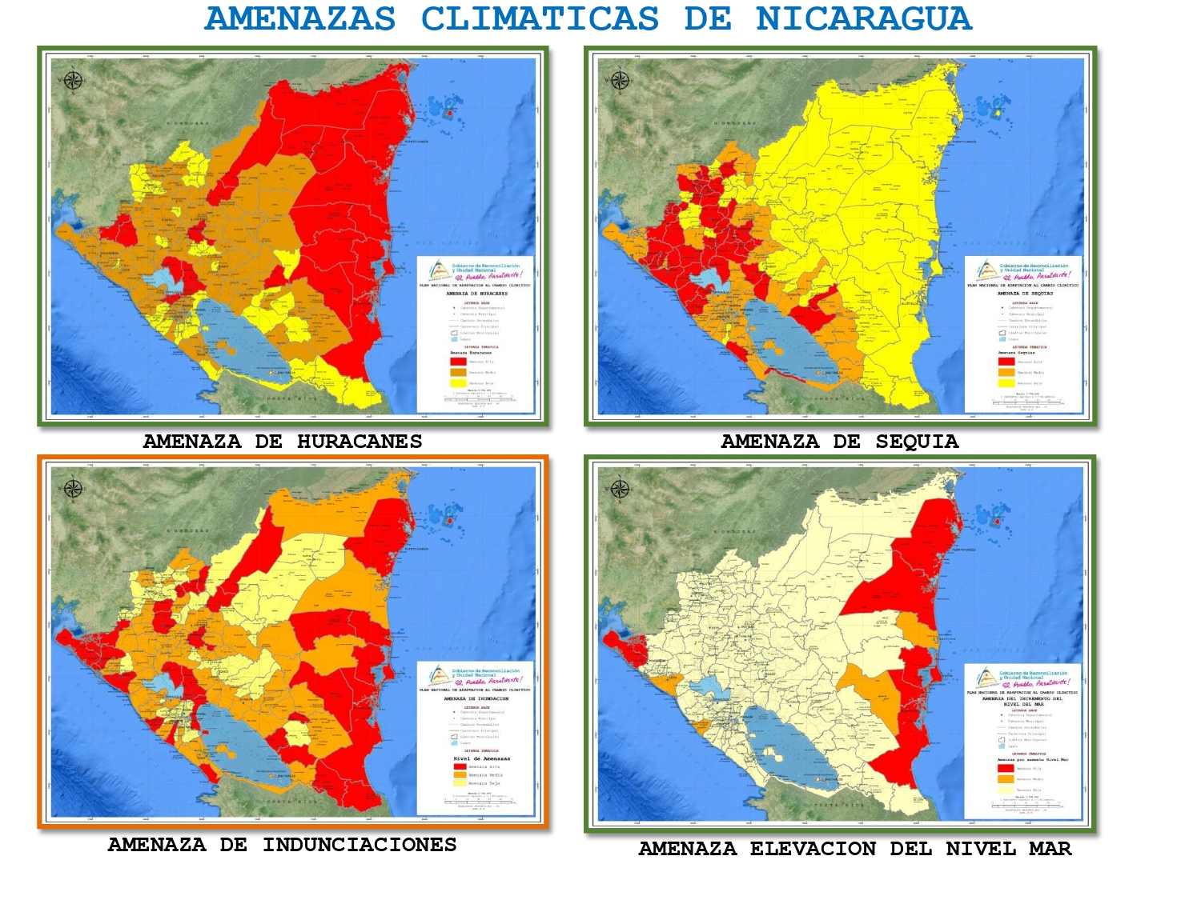

Slide 5
Vulnerabilidad
Se refiere a la susceptibilidad de sistemas humano, de producción, infraestructura, vivienda y otras activos tangibles que pueden sufrir daños y pérdidas, debido a factores construidos socialmente relacionado a condiciones inseguras en los entornos construidos y humanos.
Comúnmente, se mide a través de dimensiones o factores que varían significativamente, según la escala de análisis: país, región, municipio, etc

Slide 6
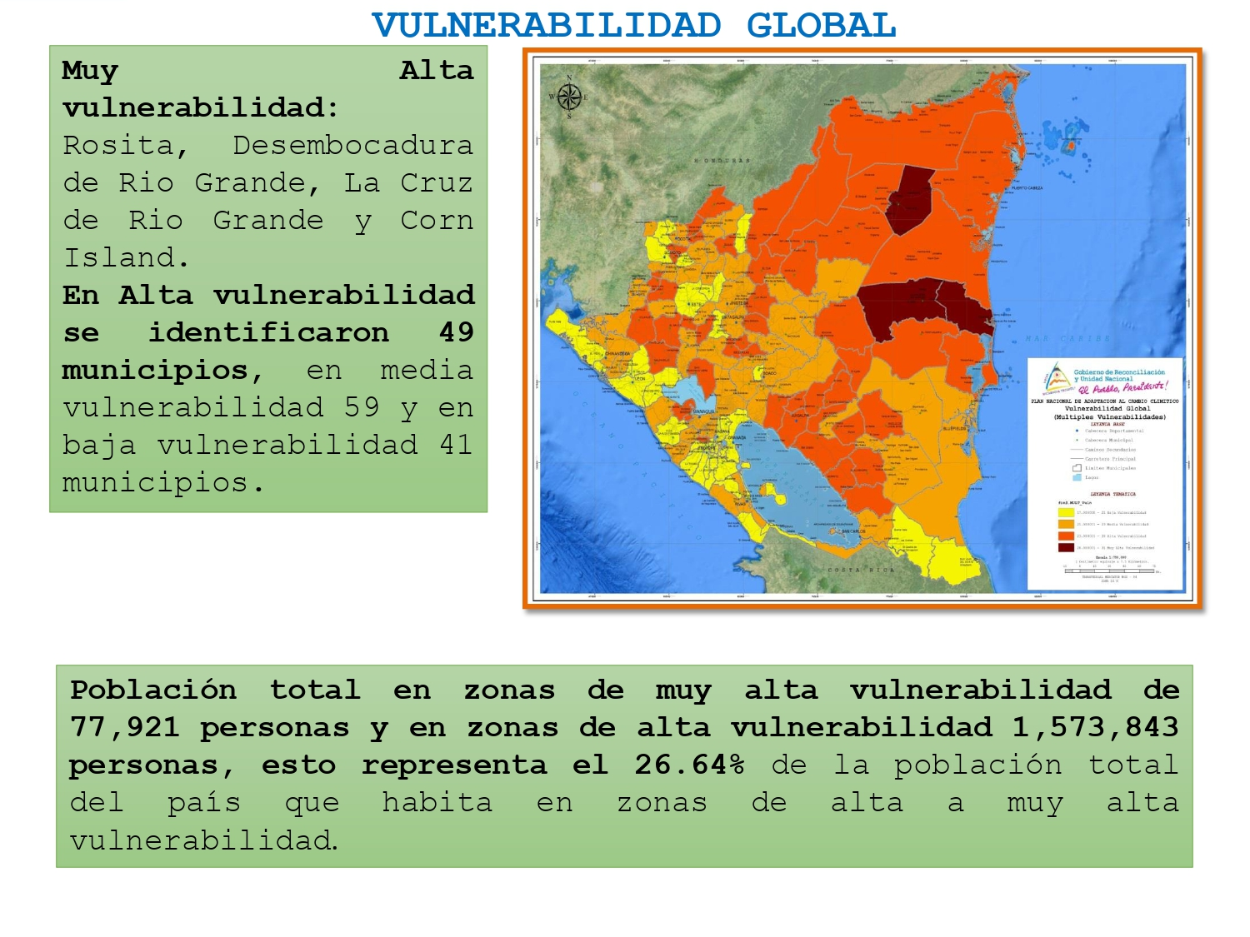

Slide 7
Exposición
Se refiere a la ubicación de las personas, sistemas de producción, infraestructura, viviendas y otros activos tangibles en zonas propensas a las amenazas.
Es una variable muy cercana a la vulnerabilidad, aunque ambas indistintamente son confundidas.
Por lo tanto, se puede decir que es el resultado de una dinámica social, ya que las necesidades humanos de espacios para vivir, siempre generaran una exposición a algún tipo de peligro.

Slide 8
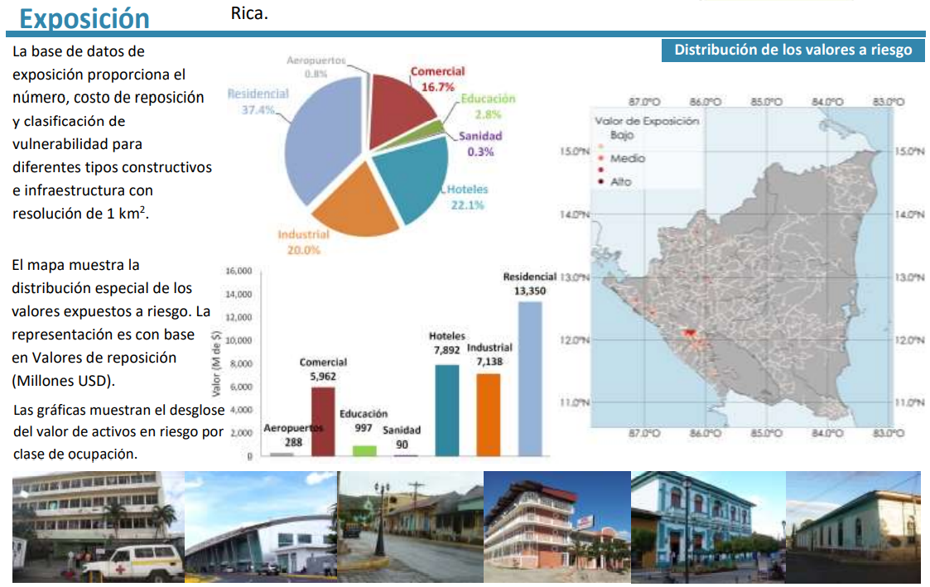

Slide 9
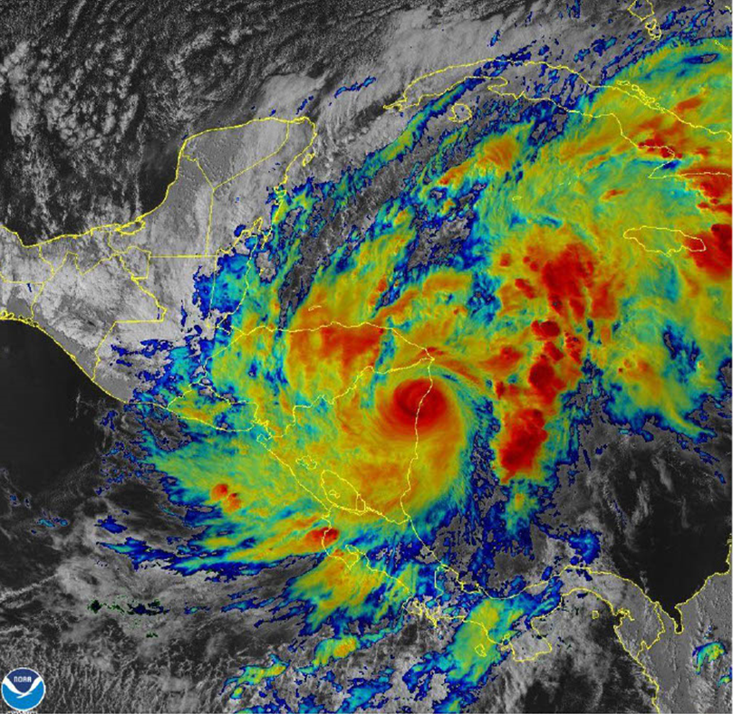
Sismos
Tsunamis
Heladas
Erupciones volcánicas
Sequías
Granizadas
Lluvias intensas que ocasionan
Inundaciones, avalanchas de lodo y desbordamiento de ríos
Vientos fuertes
Con el Cambio Climático, las amenazas de orden natural, pueden cambiar en intensidad y frecuencia.
Los cambios progresivos en la variabilidad y los promedios de temperatura y precipitación, aunque sean de menor intensidad y generen menos daños y pérdidas, pueden producir una acumulación de impactos negativos
¿Pero que pasa con los
eventos de orden natural?

Slide 10
Impacto en el desarrollo socioeconómico ambiental
La ocurrencia de un desastre reduce la disponibilidad de recursos públicos para inversiones, debido a los gastos en que debe incurrirse para la atención de la población afectada, la rehabilitación de los servicios esenciales y, posteriormente, la recuperación de la capacidad de provisión de bienes y/o servicios que se ha visto alterada.
Al no haberse considerado esta contingencia, los recursos que se emplean para estos fines se desvían de otros posibles usos, generalmente inversiones.

Slide 11
¿Qué pueden los países, desde la perspectiva de las finanzas públicas?
Transferencia del riesgo
Es una técnica de gestión del riesgo, en la que el riesgo cambia de una parte a otra.
Los riesgos pueden transferirse entre individuos,
Los riesgos pueden transferirse de individuos a compañías de seguros
Los riesgos pueden transferirse de aseguradores a reaseguradores

Slide 12
¿Que permite la transferencia del riesgo?
Tener liquidez rápida a los gobiernos inmediatamente después de un desastre natural,
Abordar las necesidades más inmediatas.

Slide 13
CCRIF
En 2007, el Centro de Seguro de Riesgo de Catástrofes del Caribe se formó como el primer fondo de riesgo multi país en el mundo, y fue el primer instrumento de seguro en desarrollar con éxito pólizas paramétricas respaldadas por los mercados tradicionales y de capitales.
Fue diseñado como un fondo regional de catástrofes para que los gobiernos del Caribe limiten el impacto financiero de huracanes y terremotos devastadores proporcionando rápidamente liquidez financiera cuando se activa una política.
El CCRIF es una empresa de cartera segregada, propiedad, operada y registrada en el Caribe. Limita el impacto financiero de huracanes catastróficos, terremotos y eventos de lluvias excesivas a los gobiernos del Caribe.

Slide 14
Nicaragua fue el primer país de CA que contrato una póliza de seguro paramétrico con el CCRIF
A partir de 2015, Nicaragua fue el primer país de Centroamérica en contar con un seguro contra terremoto y ciclones tropicales (solo vientos y marejadas ciclónicas).
En julio 2017, se contrató la póliza de lluvias extensivas.

Slide 15
Póliza sobre ciclones tropicales (vientos, marejadas ciclónicas)
Póliza por USD800 mil
Para el evento Ciclón Tropical se refiere a una tormenta o sistema de tormentas que ocurre durante el Periodo de Vigencia de la Póliza y que resulta en una velocidad máxima sostenida por un minuto de al menos 39 mph en un cuadrante mínimo de 30 arco segundos de la cuadricula dentro del Área de Cobertura, de conformidad con el Modelo de Segunda Generación CCRIF SPC.
Si se activa bajo las condiciones mínimas, se recibe el valor pagado por la póliza anual: USD800,000. Si el evento alcanza el máximo acordado en los parámetros se recibiría USD15,220,261.
Los parámetros es la información sobre cualquier ciclón tropical en el Atlántico Norte y Pacifico Noreste ofrecida por la Agencia Meteorológica de Ciclones Tropicales, utilizada por el Agente de Cálculo como insumo para alimentar el Modelo de Segunda Generación del CCRIF SPC.
En diciembre de 2016, el Huracán Otto activo la póliza y el país recibió un monto de US$1,110,193.

Slide 16
Póliza sobre exceso de lluvia
Póliza por USD500 mil
Si se activa bajo las condiciones mínimas, se recibe el valor pagado por la póliza anual: USD500,000 Si el evento alcanza el máximo acordado en los parámetros se recibiría USD3,036,352.

Slide 17
Póliza sobre Terremotos póliza por USD1 millón
Si se activa bajo las condiciones mínimas, se recibe el valor pagado por la póliza anual: USD1,000,000.
Si el evento alcanza el máximo acordado en los parámetros se recibiría USD23,039,470.
Se activa cuando un evento es clasificado como terremoto, de una magnitud de 5.0 o mayor y
que resulte en un de pico de aceleración sísmica de al menos 0.01g
en al menos una coordenada de 30 arco segundos (aprox. 900 metros) de la cuadricula dentro del Área de Cobertura, de conformidad con el Modelo de Segunda Generación CCRIF SPC.
Los parámetros del evento terremoto es la información ofrecida por las Agencias Sismológicas sobre cualquier terremoto, utilizada por el Agente de Cálculo para determinar la Pérdida Modelada (TE).
Los parámetros son: fecha/tiempo, ubicación (latitud y longitud) del epicentro del terremoto, profundidad y la magnitud-momento.
En junio de 2016, el terremoto de Chinandega activo la póliza y el país recibió USD500,000.

Slide 18
Préstamo contingente con el BID
En enero de 2014, se firmó un contrato de préstamo contingente para emergencias por desastres naturales hasta por una suma de US$186 millones.
El 50% del monto del préstamo corresponde a capital ordinario del Banco y el otro 50% al Fondo de Operaciones Especiales. La vigencia del Préstamo es de cinco años y podrá ser prorrogado por cinco años adicionales.

Slide 19
Los eventos elegibles para activar el préstamo son:
  terremotos (mínimo un temblor intensidad VI o superior según la escala Mercalli Modificada de Intensidad que haya afectado al menos al 2% de la población dentro del área de cobertura);
  huracanes (exclusivamente ciclones tropicales, como mínimo haber producido vientos con una velocidad sostenida de 73 millas por hora o superior según la escala Saffir-Simpson y precipitaciones asociadas a un promedio de al menos 10 pulgadas en un periodo continuo de 24 horas);
  y precipitaciones (reporten al menos, un punto de medición dentro de las áreas de cobertura de Alta Densidad Poblacional, definidas para este tipo de eventos, haber producido como mínimo precipitaciones en un promedio de al menos 15 pulgadas en un periodo continuo de 24 horas).

Slide 20
Gracias por su atención

